Slide 1
Milyen tudatlan az ember!

Slide 2
Környezetszennyezés
1.) Levegőszennyezés
A kipufogógázok miatt a levegő nitrogén-dioxid tartalma az ideális felett van. A felsorolt vegyületek napfény hatására szmogot és ózont hoznak létre, ami asztmát okozhat. A gépjárművek ólmot és szén-monoxidott bocsátanak ki. A WHO becslése alapján, évente 700 ezerrel kevesebb ember halna meg a fejlődő országokban, ha ezeket a légszennyezőket kivonnák a forgalomból. A Világbank 2010-re 816 millióra becsli a motoros járművek számát, szemben az 1990-es 580 milliós adattal, ami az üvegházhatású gázok légköri koncentrációját növeli.

Slide 3
Környezetszennyezés
2.) Vízszennyezés
A kóros algásodás előzménye az, hogy a tengerbe műtrágya, valamint tisztítatlan, magas nitrát- és foszfáttartalmú szennyvíz kerül. A halak és más vízi élőlények nem jutnak elegendő napfényhez. Az algák toxinjai az emberre is veszélyesek lehetnek. A vizeket is számos szennyezés éri. Leggyakrabban az iparban és a háztartásokban keletkezett, a vizekbe tisztítatlanul bejutó szennyvizek okoznak környezeti károkat(egy egymilliós lakosságú városban évente 500 000 tonna szennyvíz képződik). A vízszennyezés következménye lehet a tápanyag-feldúsulás, a halak vagy egyéb állatok pusztulása. Ugyanakkor a vízszennyezés nem minden esetben elválasztható a levegő szennyeződésétől sem. A különböző mérgező anyagok, mint például a nitrogén-oxidok vagy a kén-dioxid levegőbe jutása az esővizet szennyezheti, ami később a talajba, tengerekbe és folyókba is eljut. Az elérhető ivóvíz kérdése egyre nagyobb problémákat vet fel világszerte, jelenleg 884 millió ember nem jut biztonságos ivóvízhez.

Slide 4
Környezetszennyezés
3.) A talajszennyezés
A talajszennyezés leggyakoribb forrásai a szemét- és hulladéklerakók. Ha nem tartják be a környezetvédelmi előírásokat, veszélyes anyagok szivárognak a talajba. A talaj számos élőlény élőhelye. A talaj számos élőlény élőhelye. A talajt főleg rovarirtó szerekkel, növényvédőszerekkel, hulladékokkal, műtrágyákkal szennyezik. A talaj szennyezésének egyik mellékhatása az, hogy a növények felszívják a szennyezést és rajtuk át az ember azt elfogyasztva megbetegíti a saját szervezetét is.

Slide 5
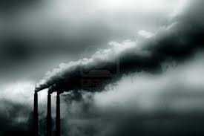
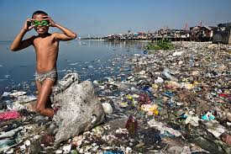
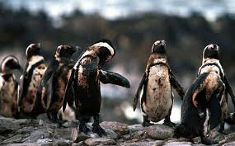
Képek az eddíg leírt tartalomhoz!

Slide 6
2. Energiaforrások
1. Biomassza, 2. Korlátlan mennyiségben van jelen, 3. A fenntartható fejlődést szolgálja, 4. Akár 50 év múlva kimerülhetnek a készletek, 5, Hosszú idő alatt keletkezik, 6. Nem szolgálja a fenntartható fejlődést, 7. Geotermikus energia, 8. Kőolaj, 9. Szén, 10. Vízenergia, 11. Szén-dioxid kibocsátása, 12. Üvegházhatást okoz, 13. Duzzasztógát, 14. Szélenergia, 15. Napenergia, 16. Atomenergia
Nem megújuló energia | Megújuló energia
4., 5., 6., 8., 9., 11., 12., 16., | 1., 2., 3., 7., 10., 13., 14., 15.,

Slide 7
2. Energiaforrások
1.Megújuló energia
Azokat az energiaforrásokat, melyek nem a Föld meglevő un. megkövült fosszilis energiaforrások, hanem a közelmúlt Napból, vagy Holdból származó energiaforrások megújuló energiaforrásoknak nevezzük (pl.:Biomassza, Vízenergia, Duzzasztógát)

Slide 8
2. Energiaforrások
2.) Nem megújuló energia
A meg nem újuló energiaforrás olyan természeti erőforrás, aminek nincs újraképződési mechanizmusa vagy ha van, az emberi léptékkel túlságosan hosszú időbe telik. A nem-megújuló energiaforrás nem gyártható, termeszthető, illetve nem újrafelhasználható a fogyasztással megközelítő mértékben.

Slide 9
3. A Föld 2050-ben!
1.) Klímaváltozás
Természetesen a klímaváltozást sem hagyhatjuk figyelmen kívül. A Nature Geoscience szaklapban megjelentek szerint a hőmérséklet 3 Celsius fokkal nőhet 2050-re, ami teljesen megváltoztatja világunkat. Ennek a modellnek, csakúgy, mint a klímamodelleknek a legnagyobb bizonytalansága az emberi tényező. Ha a hőmérséklet az előrejelzések szerint nő, az magával vonja a vízkészletek csökkenését, a fertőzéses megbetegedések növekedését, szélsőséges időjárást, mezőgazdasági erőforrások csökkenését, gleccserek olvadását és biológiai sokszínűség visszaesését.

Slide 10
3. A Föld 2050-ben
2.) Lakosság
2050-re várhatóan 9 milliárd ember fog élni a Földön, 9 évvel idősebb lesz a népesség, 70 százalék fölötti lesz a városokban lakók aránya. Ezek a számok már önmagukban is rengeteg változást indukálnak. Ha hozzávesszük, hogy a gazdasági és szociális egyenlőtlenségeket egyre inkább magunk mögött hagyjuk, hogy Kína átveheti Amerika vezető szerepét, hogy növekszik a nők gazdasági befolyása, láthatjuk, hogy gyermekeink egy egészen más világban fognak élni.

Slide 11
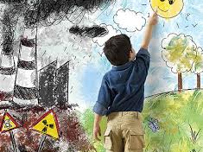
Gyárak miatt!

Slide 12
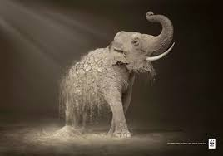
Az állatok így fognak eltűnni a Földről!

Slide 13
Pingvinek a kőolaj miatt!

Slide 14
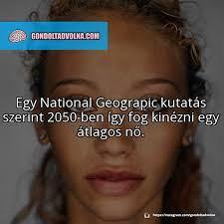
Átlagos nő 2050-ben

Slide 15
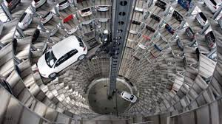
2050-ben a parkolás

Slide 16
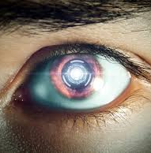
Szemvetítő

Slide 17
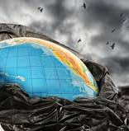
Föld vége ez lesz ha így megy tovább!

Slide 18
Pár Indián bölcsesség!
„A Földet nem szüleinktől örököltük, hanem gyerekeinktől kaptuk kölcsön.”
„Minél többet adsz, annál több jó dolog történik veled.”
„Amikor megszülettél, te sírtál, és a többiek örültek. Éld úgy az életed, hogy amikor meghalsz, mindenki sírjon, de te örülhess!”
„H majd kivágtuk az utolsó fát, megmérgeztük az utolsó folyót, és kifogtuk az utolsó halat, rádöbbenünk, hogy a pénz nem ehető.”

Slide 19
Köszönöm a figyelmet!
Készítette: Szórádi Liza

